Slide 1
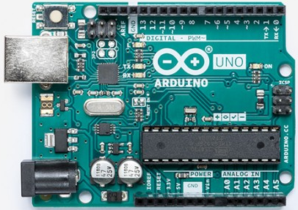
ARDUINO

Slide 2
Flancos de subida y flancos de bajada
Los flancos son los cambios de nivel
Flanco de subida
Cambio de un “0” a un “1” lógico.
Flanco de bajada
Cambio de un “1” a un “0” lógico.

Slide 3
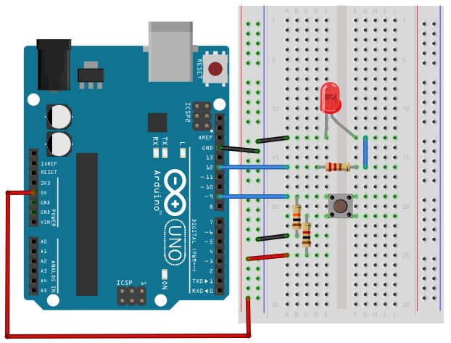
Circuito

Slide 4
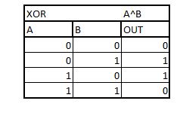
OPERADORES LOGICOS DE BIT
Utilizaremos la compuerta XOR para detectar el cambio.
Recuerde que cuando solo nos interesan los valores “0” y “1” lógicos podemos utilizar la variable
boolean

Slide 5
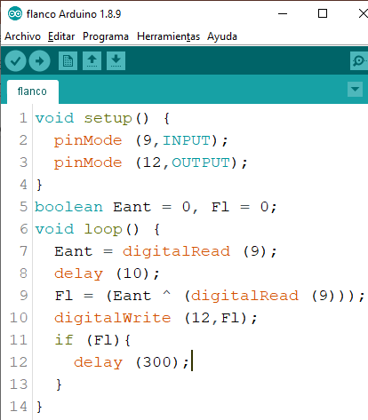
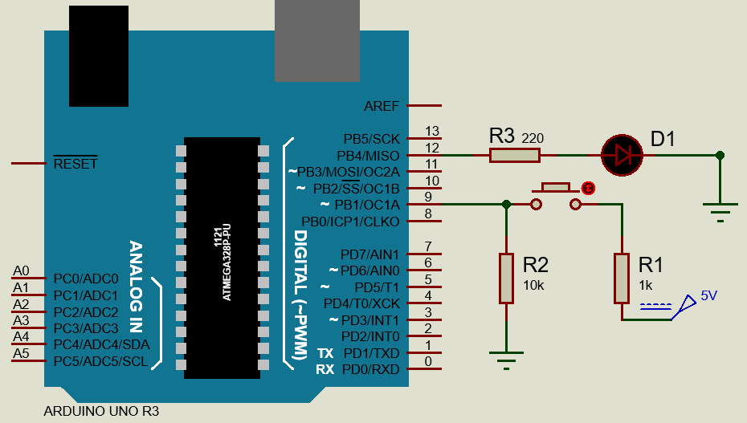
FLANCO

Slide 6
FLANCO

Slide 7
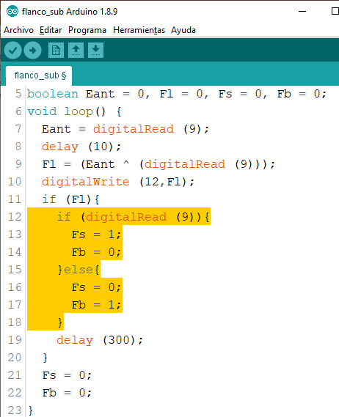
Preguntas Interesantes
¿Cómo detecto solamente un flanco de subida o de bajada?
Modificando el programa.
De esta forma podemos detectar si el flanco es de subida o de bajada

Slide 8
EJEMPLO: Encender 1 LED con un botón
Queremos encender un led después de presionar 5 veces un botón y después de presionar otras 5 veces el led se debe de apagar.
¿Cómo es el arreglo para el boton?
Con un divisor de voltaje.

Slide 9
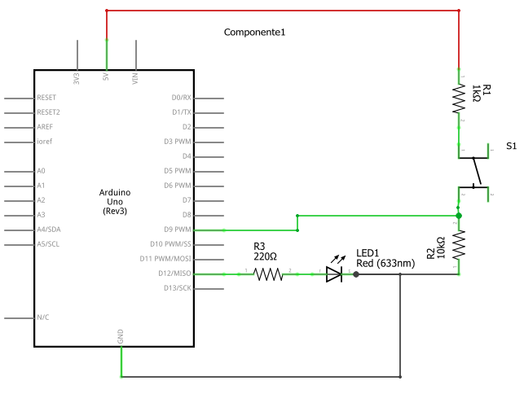
Esquemático

Slide 10
Circuito

Slide 11
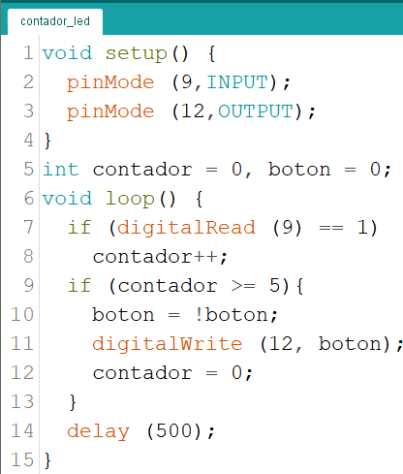
Programa

Slide 12
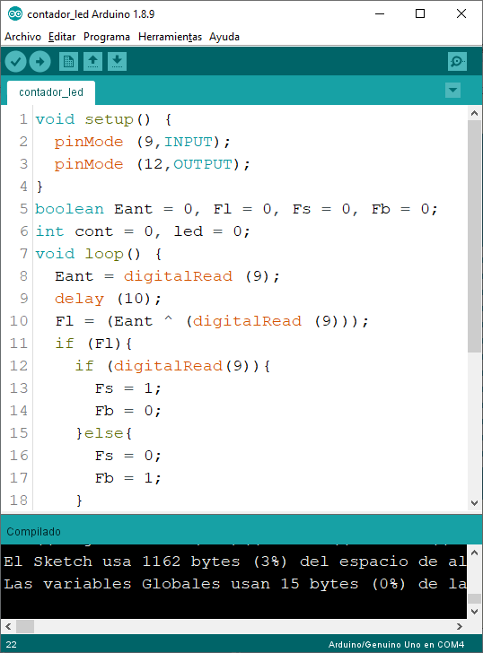
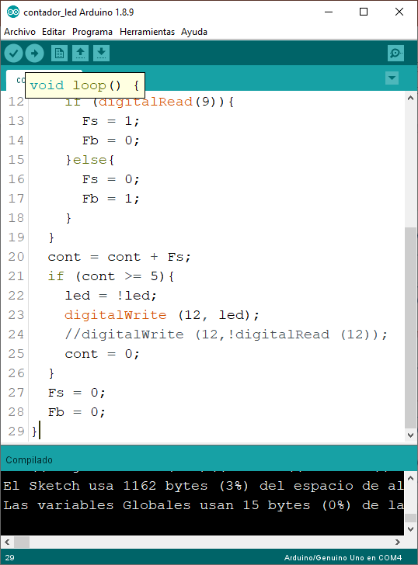
Modificando el Programa

Slide 13
Preguntas que faltan por contestar
¿Son necesarias dos resistencias en el divisor de voltaje?
Esto depende de cada microcontrolador, en Arduino se puede suprimir una de las resistencias, lo veremos mas adelante.
¿Se pueden suprimir las dos resistencias en Arduino?
Si, esto lo veremos mas adelante.

